Slide 1
Итальянские колонии на Черноморском побережье Кавказа.
Автор: Кравченко И.В.

Slide 2
Актуализация знаний
Почему монгольское войско в XIIIвеке считалось непобедимым?
Расскажите о битве на Калке 1223 г.
К каким последствиям привело вторжение монгол на территорию Северного Кавказа?

Slide 3
Тест
1. В каком веке монгольское войско вторглось на Северный Кавказ?
А) XIII в.
Б) XIV в.
В) XV в.

Slide 4
Тест
2. Что предприняли монгольские завоеватели Джебе и Субедей встретив сопротивление племён на Северном Кавказе?
А) объединив силы вступили в бой
Б) раскололи союз своих противников
В) вступили в союз с племенами на Северном Кавказе

Slide 5
Тест
3. В каком году половцы, объединившись с русскими князьями предприняли попытку вернуть земли Северного Кавказа
А) 1227 год
Б)1237 год
В) 1223 год

Slide 6
Тест
4. Какую территорию Кавказа монгольские захватчики не могли покорить долгие годы?
А) степные просторы
Б) горную местность
В) Черноморское побережье

Slide 7
Тест
5. Как черкесы попытались остановить вторжение Тимура в 1395 году на Северный Кавказ?
А) попросили помощи у русских князей
Б) объединили силы с соседними племенами
В) подожгли степь оставив конницу без кормов

Slide 8
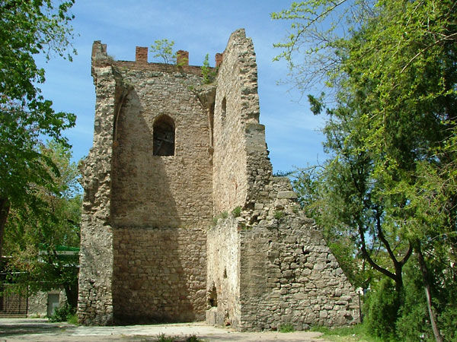
Итальянцы на Кубани
Как генуэзцам удалось одержать победу в торговом соперничестве с Венецией? Стр.84
Назовите генуэзские поселения. Стр.84
Башня в Феодосии

Slide 9
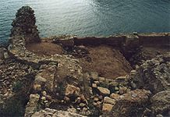
Тана (Азов)
Охарактеризуйте национальный состав населения Мапы, используя иллюстрацию на стр.83 и текст учебника стр. 84

Slide 10
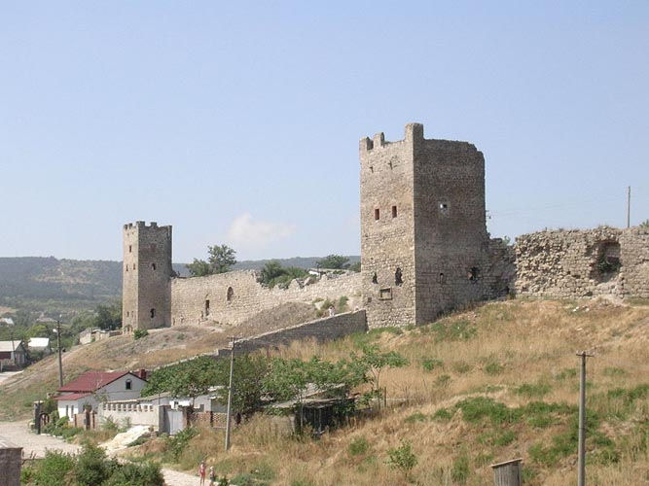
Кафа (Феодосия)
1.С какими целями генуэзцы привлекали к управлению местную знать?
2.Как оплачивалась деятельность должностных лиц в колониях? Стр.85

